Slide 1
PROJET MOBILES ET AUTOMATES
FABRICATION D’UN OBJET ANIMÉ

Slide 2
UN DEFI : Fabriquer la face d’une souris dont les yeux tournent soit dans le même sens, soit dans le sens contraire.
UNE CONTRAINTE :
La bouche doit être le point de départ du mouvement

Slide 3
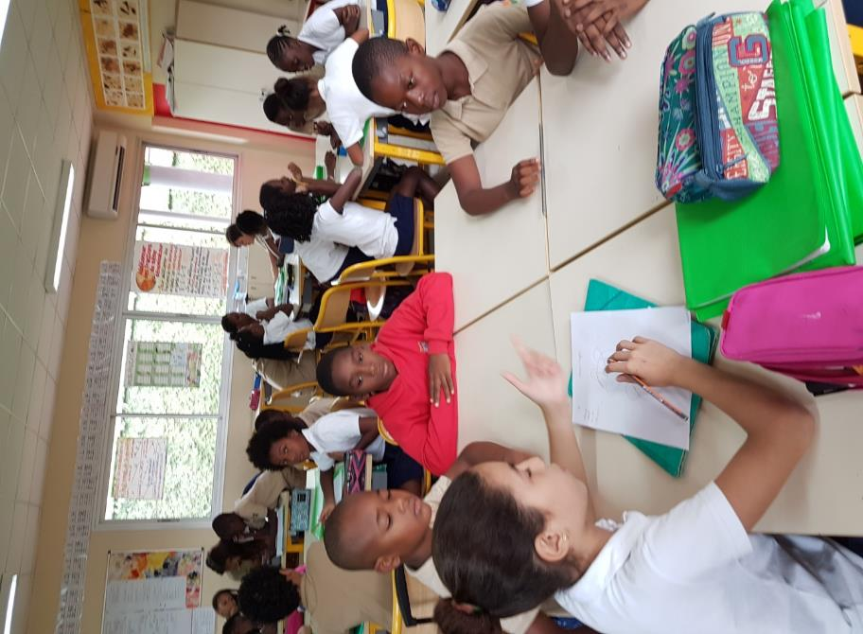
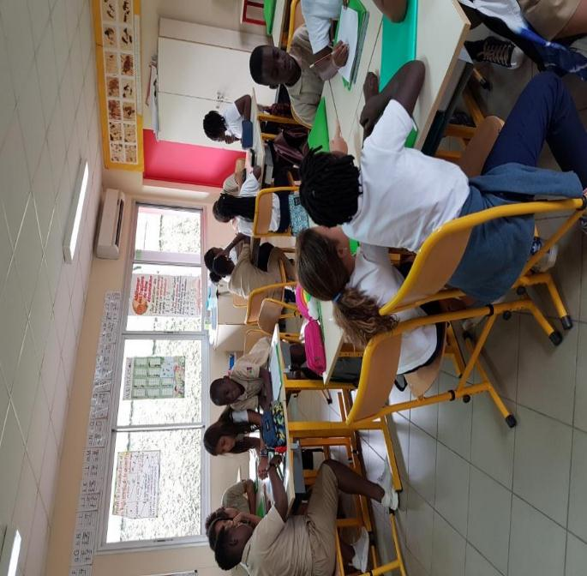
PREMIERE PHASE : ELABORATION DE L’AVANT-PROJET EN PETIT GROUPE

Slide 4
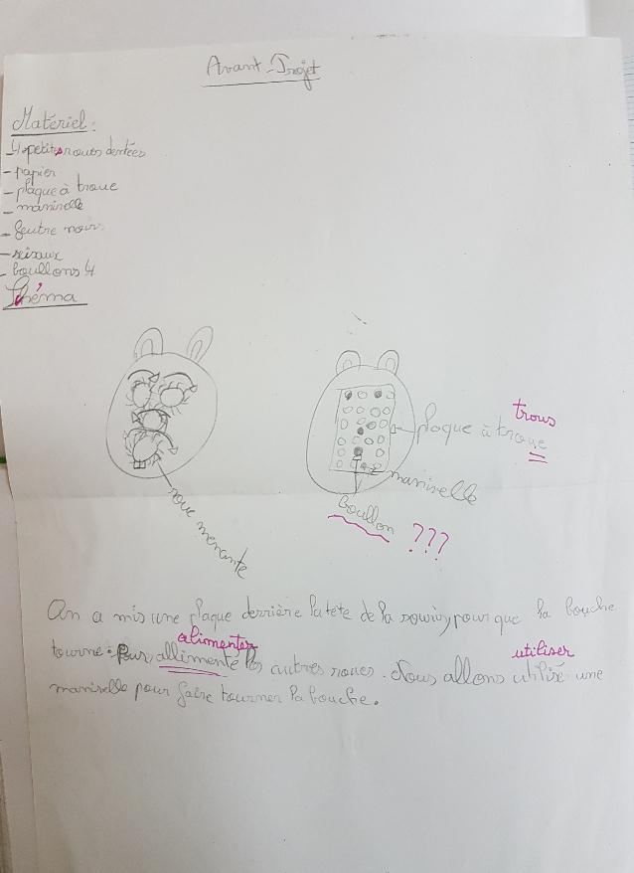
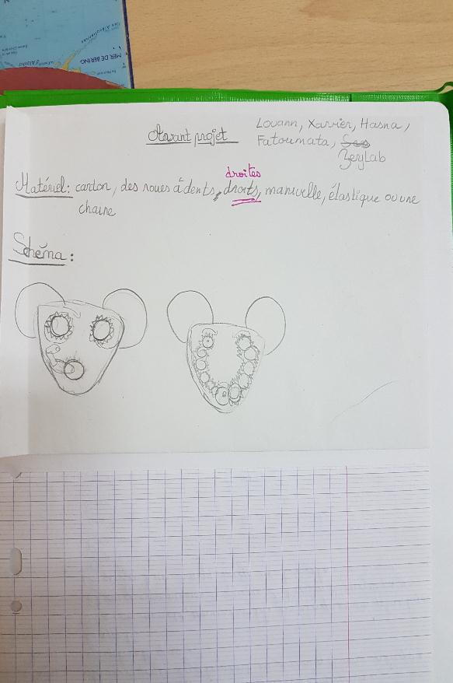
ELABORATION DE L’AVANT-PROJET EN PETIT GROUPE

Slide 5
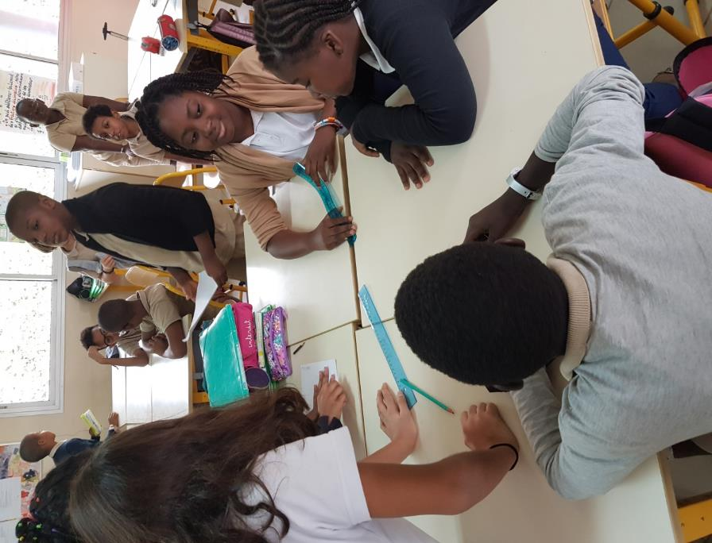
DEUXIEME PHASE :REDACTION COLLECTIVE DU CAHIER DE CHARGE

Slide 6
ETAPE | MATÉRIEL | FONCTION | MATÉRIAUX | SOLUTIONS RETENUES | REMARQUES
1 | Tête de la souris | Cacher le mécanisme | Carton Plastique Canson Mousse Bois | X X | Plus solide, facile à avoir. Plus facile à manipuler
2 | Mécanisme | Faire tourner les yeux de la souris | Engrenages en plastiques | X | Prendre ceux de la classe
3 | Support de la souris | Soutenir notre projet | En plastique : ceux fournis avec les engrenages Bois | X X | Prendre ceux de l’école Difficile à fabriquer
4 | Décors de l’ensemble | Esthétique | Peinture Paille Feutres Tissu | X X X X | Matériaux disponibles en classe

Slide 7
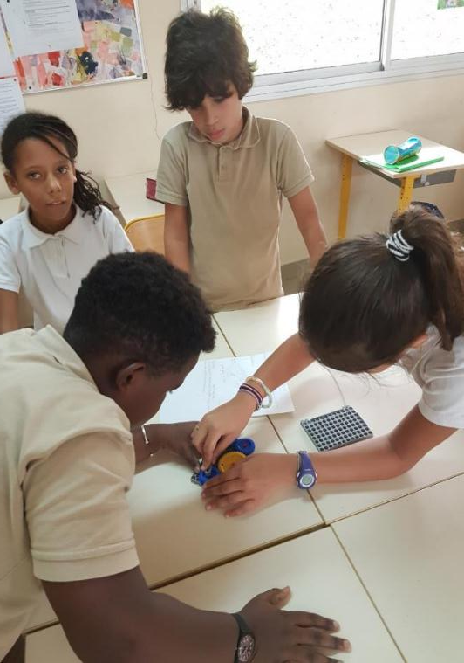
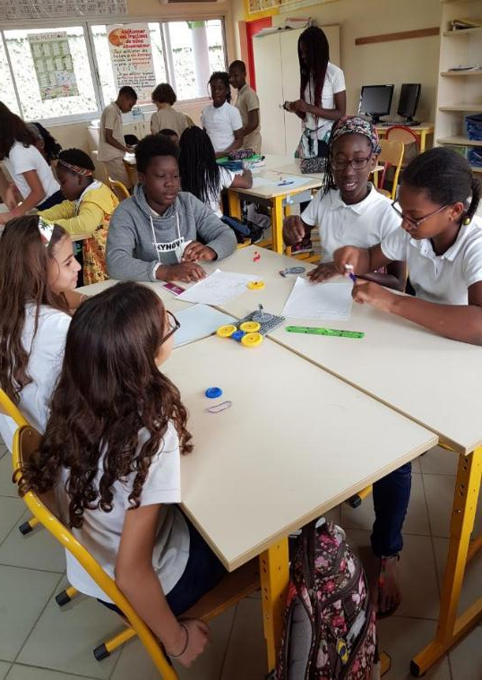
TROISIEME PHASE: FABRICATION DE L’OBJET ET ELABORATION DE LA FICHE TECHNIQUE PAR GROUPE
MONTAGE DU MECANISME

Slide 8
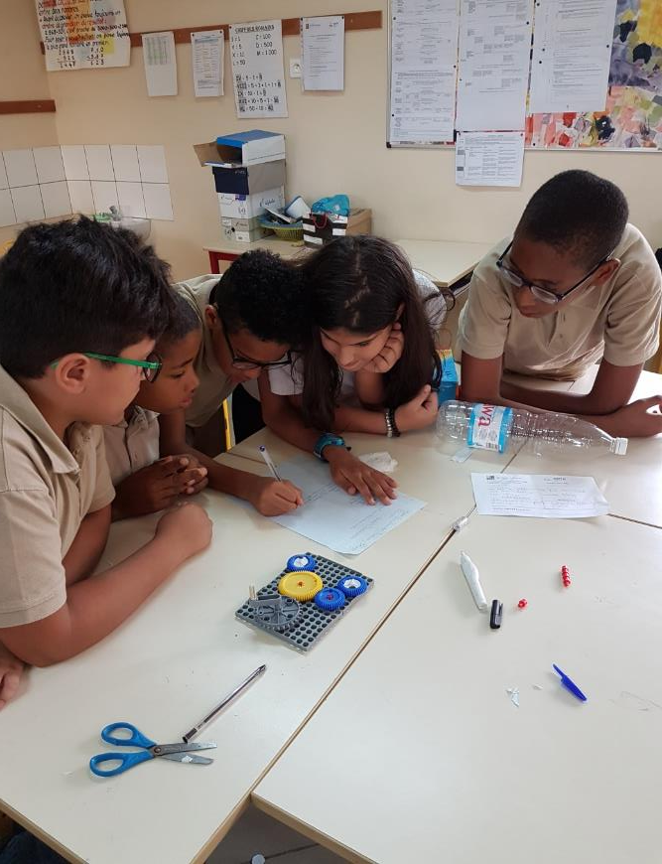
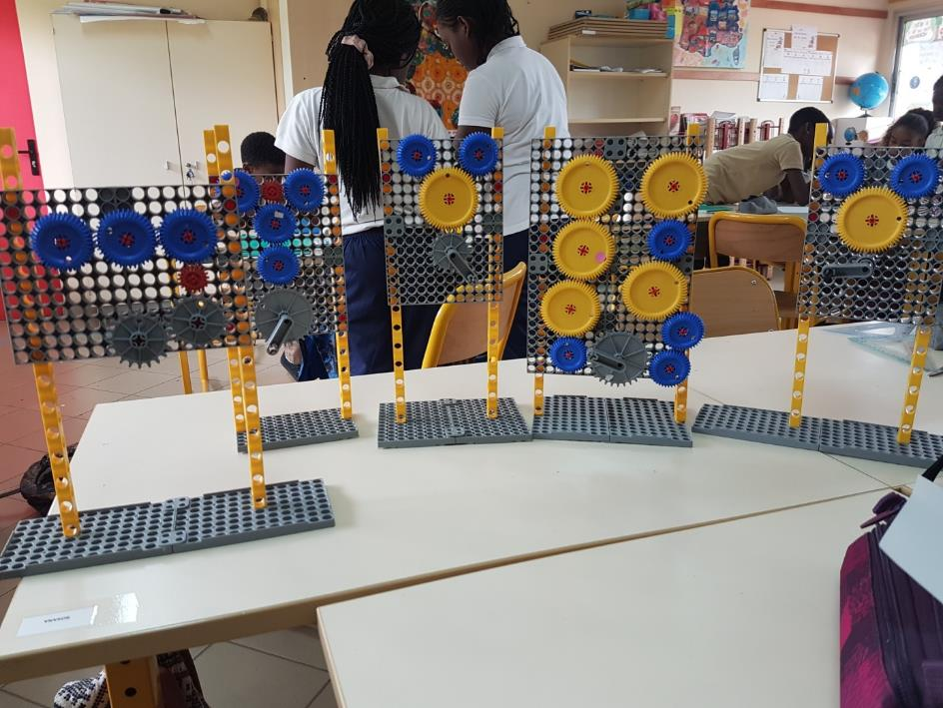
MONTAGE DU MECANISME

Slide 9
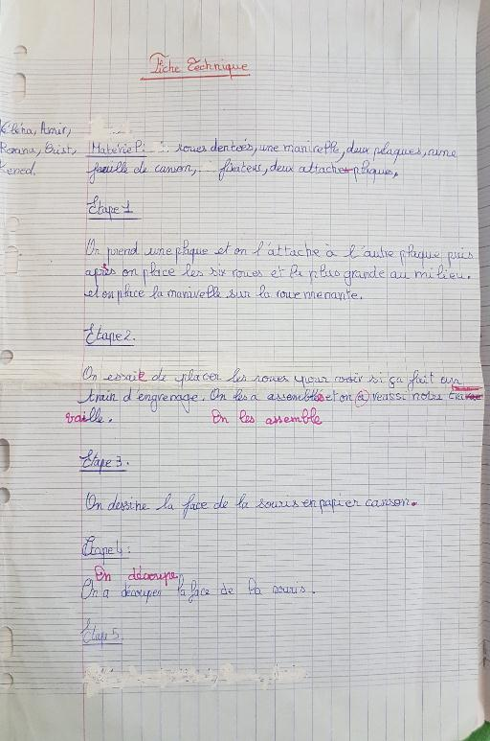
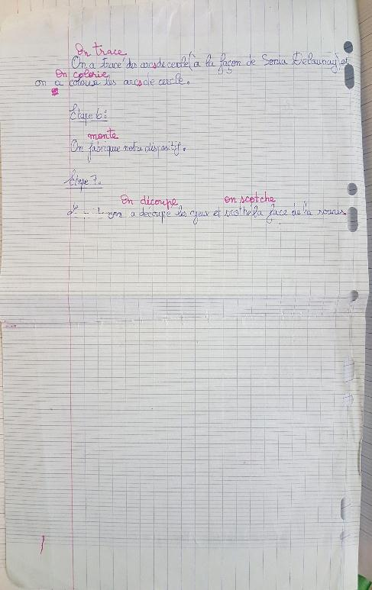
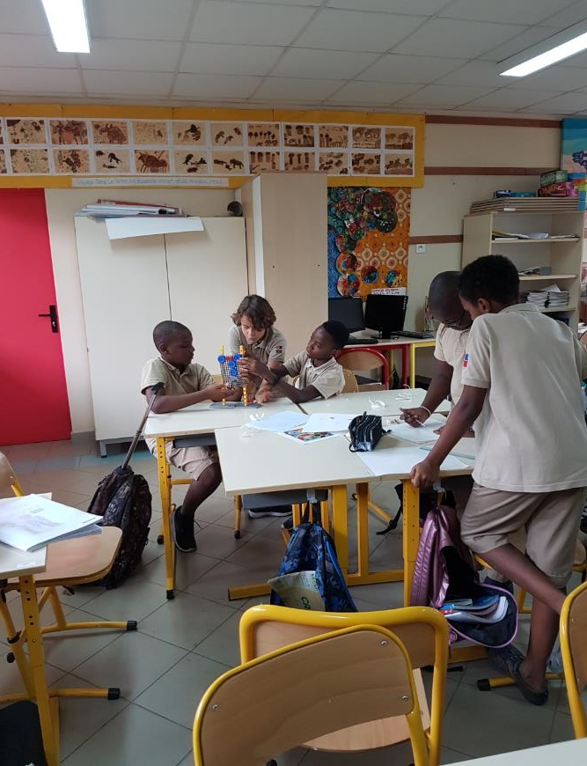
III) FABRICATION DE L’OBJET ET ELABORATION DE LA FICHE TECHNIQUE PAR GROUPE
MONTAGE DU MECANISME

Slide 10
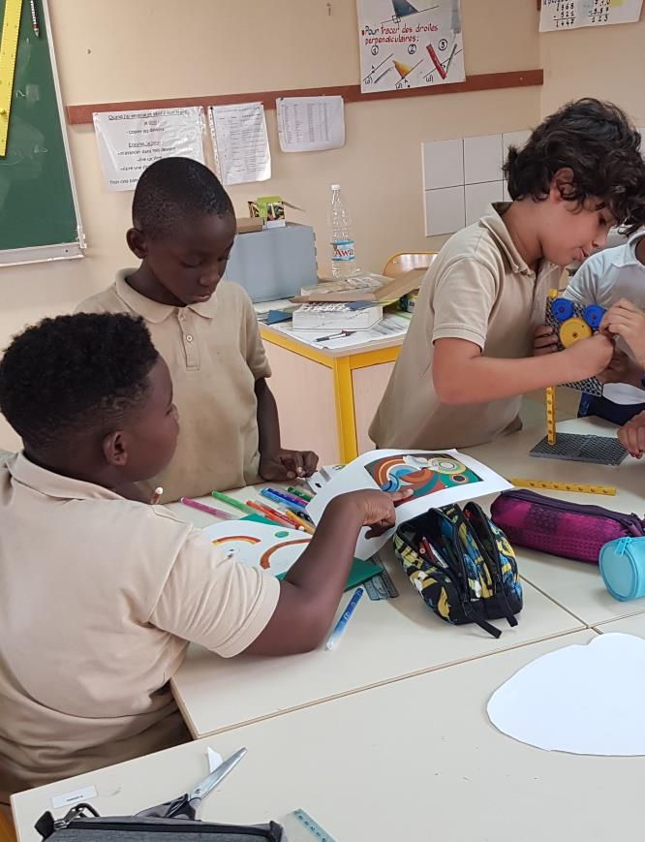
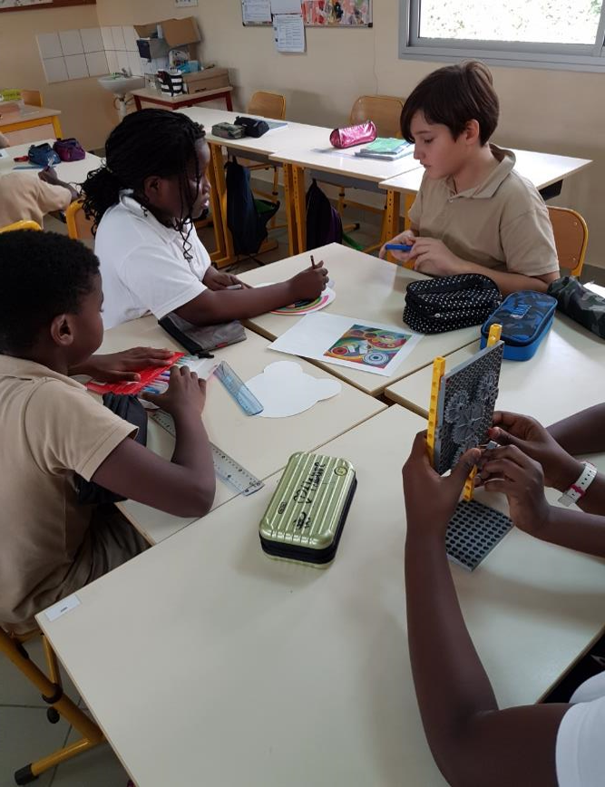
III) FABRICATION DE L’OBJET ET ELABORATION DE LA FICHE TECHNIQUE PAR GROUPE
ASPECT ARTISTIQUE A LA MANIERE DE SONIA DELAUNAY

Slide 11
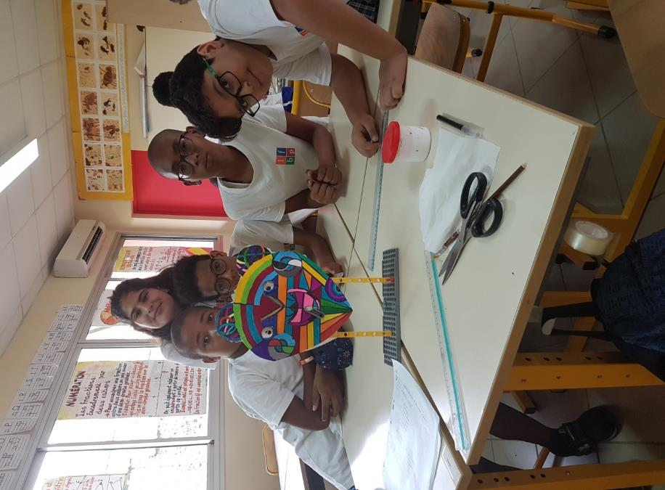
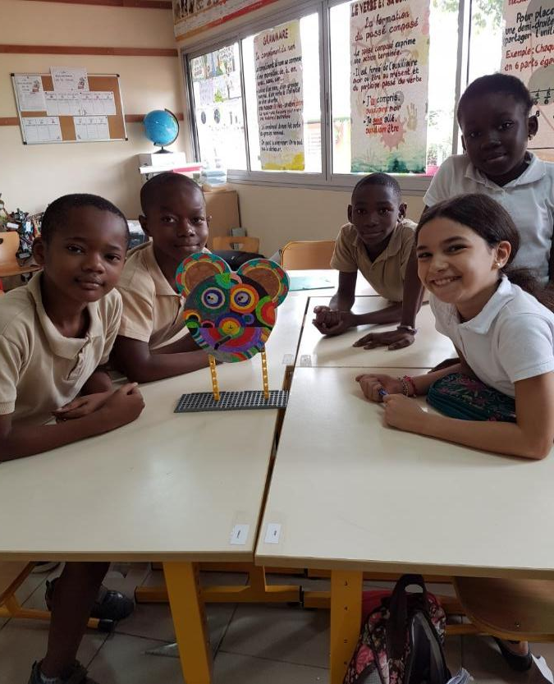
QUATRIEME PHASE: REALISATIONS FINALES
PEINTURE FAITE À LA MANIÈRE DE SONIA DELAUNAY

Slide 12
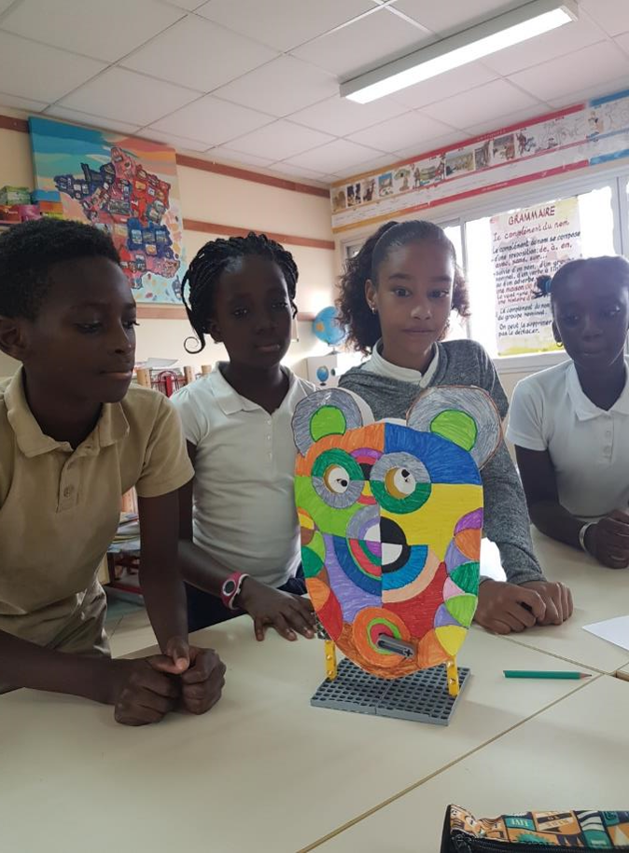
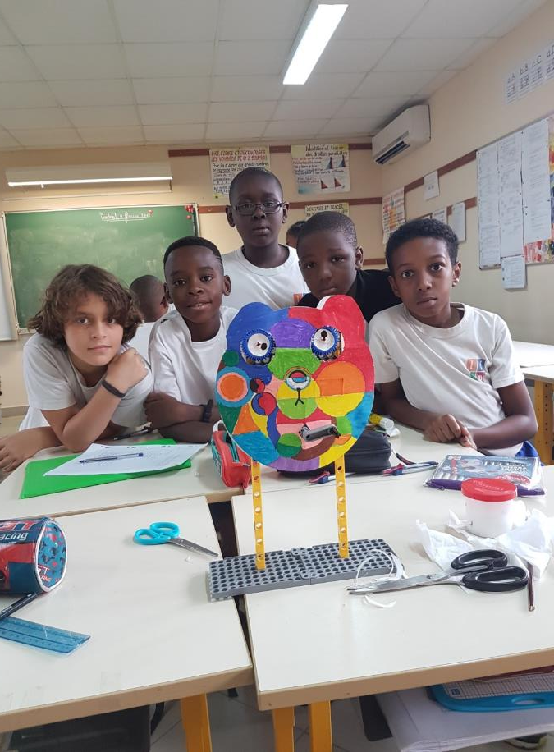
IV) REALISATIONS FINALES

Slide 13
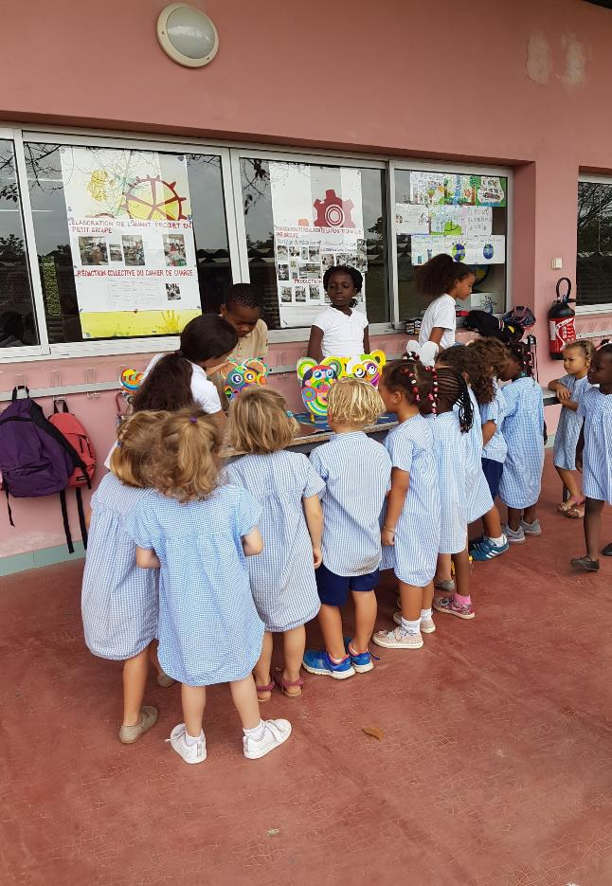
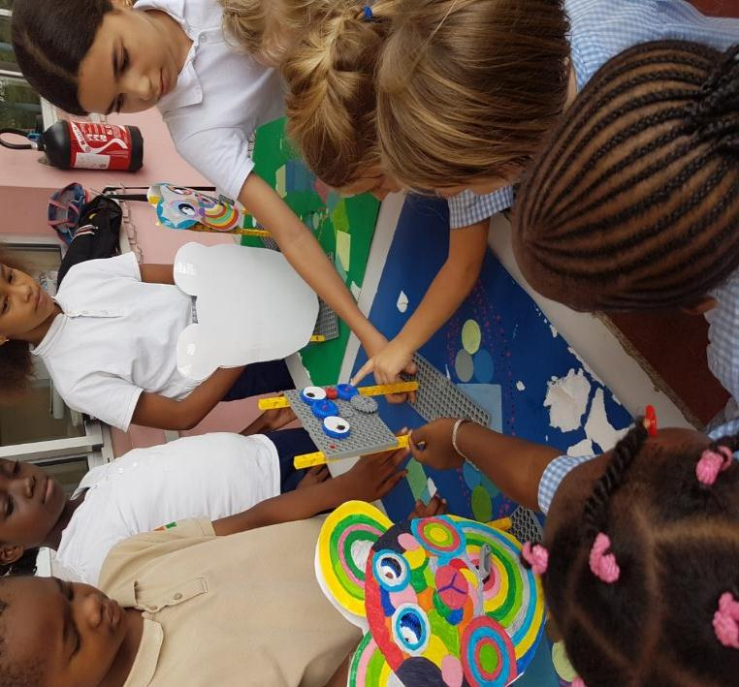
EXPOSITION DURANT LA SEMAINE DES SCIENCES A L’ECOLE JACQUES PREVERT

Slide 14
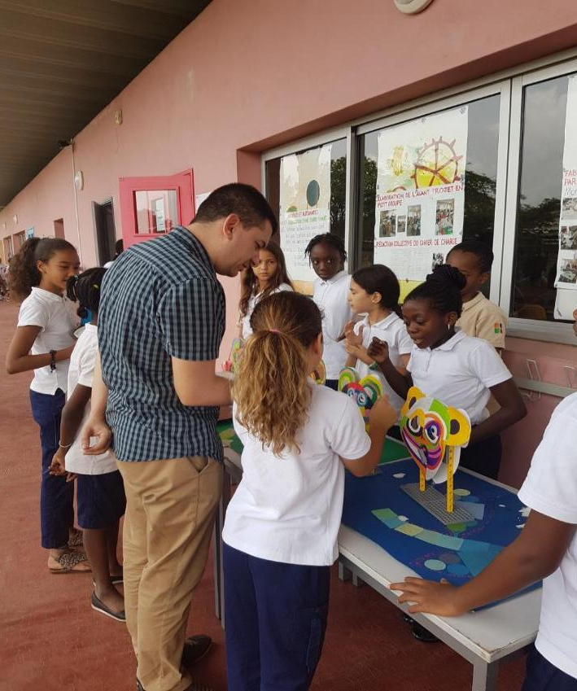
EXPOSITION DURANT LA SEMAINE DES SCIENCES A L’ECOLE JACQUES PREVERT
CM2 C et CM2 E
ECOLE JACQUES PREVERT, Projet mené par Mme SINKPON Sara

